Slide 1
計算機實習 05
2022.03.18

Slide 2
WHAT IS INHERITANCE (繼承)?
當你現在或是未來需要功能相近的多個 class 的時候，不想撰寫大量重複的程式碼時候。
When you need many classes with similar features now or future, and you don’t want to write too many code.
當你需要「擴充」原來 class 的功能，又不想（或不能）動到原本的 class 的時候
When you want to “extend” original class’ features, and you don’t want to or you can’t modify original one.
可以使用讓一個 class 繼承另一個 class
Then you can write a class which inherit another one.

Slide 3
HOW TO USE INHERITANCE?
class [subclass] extends [superclass] {
//剩下的就和一般的class一樣
//the only difference is the word “extends”
}

Slide 4
FOR EXAMPLE – BEFORE INHERITANCE
class Hero {
String Name;
int Hp;
int Atk;
String Weapon;
int WeaponAtk;
}
class Enemy {
String Name;
int Hp;
int Atk;
String DropItem;
}

Slide 5
FOR EXAMPLE – AFTER INHERITANCE
class Role {
String Name;
int Hp;
int Atk;
}
class Hero extends Role{
String Weapon;
int WeaponAtk;
}
class Enemy extends Role{
String DropItem;
}

Slide 6
SUPER CLASS AND SUB CLASS
Super Class
class Role
Subclass
class Hero
class Enemy

Slide 7
SUPER
A keyword to call superclass’ constructor or method.

Slide 8
SUPER – FOR EXAMPLE
class Role {
...
public Role(){
this.Name = "AAA";
this.Hp = 500;
this.Atk = 20;
}
...
public Role
(String name, int hp, int atk)
{
this.Name = name;
this.Hp = hp;
this.Atk = atk;
}

Slide 9
SUPER – FOR EXAMPLE
class Hero extends Role{
public Hero(){
super("Happy", 255, 255);
}
}

Slide 10
SUPER
在建構子中，無論有沒有使用 super 去呼叫 superclass 的建構子，都一律會隱含呼叫 super class 的無參數建構子。
除非 super class 沒有無參數建構子。
此時程式會不能編譯。
In constructor, no matter there is super to invoke superclass’ constructor. There will always invoke “no parameter constructor” in super class.
Unless there is no “no parameter constructor”
At this moment, program can’t complete compilation.

Slide 11
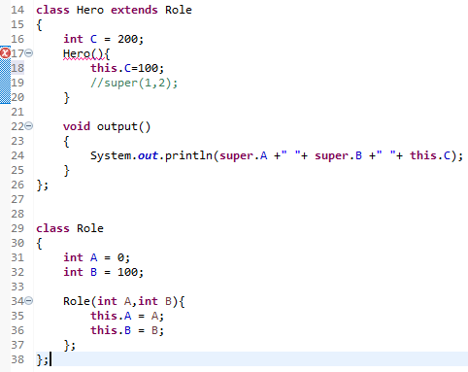
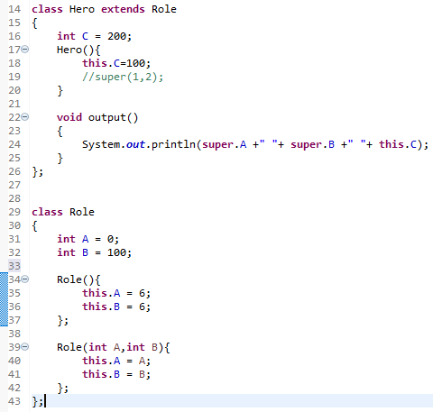
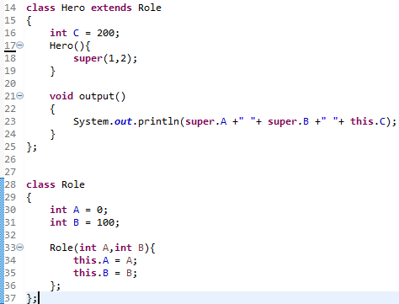
Call super() automatically

Slide 12
PRACTICE 06-BATTLE WITH INHERITANCE
deadline:2022/03/21 23:55
說明：寫一個遊戲，程式碼有用到繼承
使用者可以創建一個英雄和一個敵人
英雄會和敵人戰鬥

Slide 13
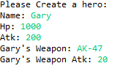
階段一、創建一個英雄：
1. 印出字樣: "Please Create a hero: "
2. 印出字樣: "Name: " 使用者輸入英雄的名字 (string)
3. 印出字樣: "Hp: " 使用者輸入英雄的血量 (positive integer)
4. 印出字樣: "Atk: " 使用者輸入英雄的攻擊力 (positive integer)
5. 印出字樣: "[hero's name]'s Weapon: " 使用者輸入武器的名字 (string)
6. 印出字樣: "[hero's name]'s Weapon Atk: " 使用者輸入武器的攻擊力 (positive integer)
7. 印出換行: "\n"

Slide 14
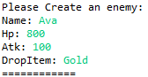
階段二、創建一個敵人：
1. 印出字樣: "Please Create an enemy: "
2. 印出字樣: "Name: " 使用者輸入敵人的名字 (string)
3. 印出字樣: "Hp: " 使用者輸入敵人的血量 (positive integer)
4. 印出字樣: "Atk: " 使用者輸入敵人的攻擊力 (positive integer)
5. 印出字樣: "DropItem: " 使用者輸入敵人的掉落物 (string)
6. 印出: “============” 作為分隔線並換行.

Slide 15
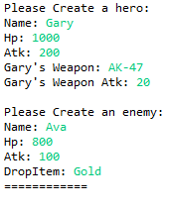

Slide 16
階段三、戰鬥階段：
1. 印出字樣: "A Wild [enemy's name] appeared!"
2. 印出字樣: "What will [enemy's name] do?"
3. 印出字樣: "[hero's name]'s Hp: [hero's hp]"
4. 印出字樣: "[enemy's name]'s Hp: [enemy's hp]"
5. 印出字樣: "1.Attack 2.Do nothing“
6. 使用者輸入選項 1 或 2
1: 英雄攻擊敵人，敵人的 hp 減少 (英雄的攻擊力加英雄武器的攻擊力) 印出字樣:
"[hero‘s name] use [hero's weapon] and hurt [enemy's name] [hurt points] points."
2: 英雄不做任何事 印出字樣:
"[hero's name] is doing nothing."

Slide 17
7. 如果此時敵人hp值已經歸零，跳至 階段四、結算階段
8. 敵人攻擊英雄(每回合皆會攻擊)，英雄的 hp 減少 (敵人的攻擊力)
9. 回到第3步驟重複執行，直到當英雄或敵人的血量小於或等於 0 時，決定誰是贏家

Slide 18
階段四、結算階段：
1. 如果英雄獲勝, 印出字樣: "[heros's name] win!"
1. 印出字樣: "[enemy's name] dropped item "[enemy drop item]" left on the ground."
2. 印出字樣: "Want another adventure?"
3. 印出選項: "1. Yes 2. No"
4. 使用者輸入 1 或 2.
1: 出現另一位敵人並開始戰鬥 (回到 階段二、創建一個敵人 開始，以英雄目前的Hp繼續戰鬥)
2: 印出字樣 "Game Over" 並結束程式
2. 如果敵人獲勝，印出字樣: "[enemy's name] win!"
1. 印出字樣: "[hero's name]'s weapon "[hero's weapon]" left on the ground."
2. 印出字樣: "Game Over" 並結束程式

Slide 19
class Role Hero and Enemy
To complete this exercise you need write a class call Role, Hero, Enemy, and Hero and Enemy must inherit Role .

Slide 20
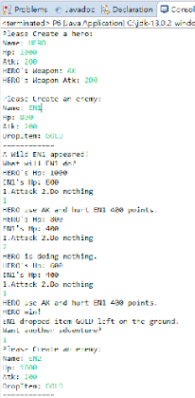
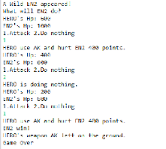
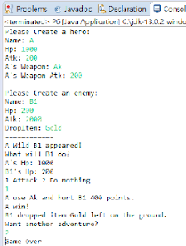

Slide 21
繳交規範

Slide 22
繳交內容：
內容包含:
.java檔(這次只交java檔就好，無需壓縮直接上傳)
※ 嚴禁抄襲，違者皆以零分計算

Slide 23
繳交格式
檔案名稱須為 AX_10XXXXXXX 或 PX_10XXXXXXX
Assignment: A, Practice: P
X為第X次練習or作業
10XXXXXXX為學號
若有兩題以上需加上對應題號，如AX_10XXXXXXX_1
※ 嚴禁抄襲，違者皆以零分計算

Slide 24
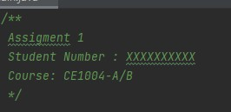
繳交格式
程式碼開頭要有以下文字
計算機概論II : 2022-CE1002
計算機實習IIA: 2022-CE1004-A
計算機實習IIB : 2022-CE1004-B
作業: Assignment
練習: Practice

